Slide 1


PHÒNG GD&ĐT LONG BIÊN
TRƯỜNG THCS NGUYỄN BỈNH KHIÊM
CHÀO MỪNG CÁC THẦY CÔ GIÁO ĐẾN DỰ GIỜ TIẾT CHUYÊN ĐỀ TOÁN 9
Giáo viên: Nguyễn Thị Thu

Slide 2
ĐỀ THI TUYỂN SINH VÀO LỚP 10 THPT
Môn: Toán
Năm học: 2020 - 2021

Slide 3
Giải bài toán bằng cách lập phương trình hoặc hệ phương trình:
Một mảnh vườn hình chữ nhật có diện tích 720 m² .Nếu tăng chiều dài thêm 10m và giảm chiều rộng 6m thì diện tích mảnh vườn không đổi. Tính chiều dài và chiều rộng của mảnh vườn.
(Đề thi tuyển sinh lớp 10 – năm học 2016 – 2017)
Giải bài toán bằng cách lập phương trình hoặc hệ phương trình:
Một mảnh đất hình chữ nhật có chu vi bằng 28 mét và độ dài đường chéo bằng 10 mét. Tính chiều dài và chiều rộng của mảnh đất đó theo đơn vị mét.
(Đề thi tuyển sinh lớp 10 – năm học 2018 – 2019)

Slide 4
KIẾN THỨC CẦN NHỚ
1. Các bước giải bài toán bằng cách lập phương trình, hệ phương trình
Bước 1: Lập phương trình, hệ phương trình
  Chọn ẩn (đặt đơn vị và điều kiện thích hợp cho ẩn).
  Biểu diễn các đại lượng chưa biết theo ẩn và các đại lượng đã biết.
  Lập phương trình hoặc hệ phương trình biểu thị mối tương quan giữa các đại lượng trong bài toán.
Bước 2: Giải phương trình hoặc hệ phương trình.
Bước 3: Nhận định kết quả và trả lời.

Slide 5
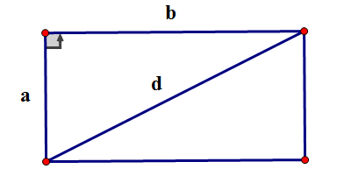
KIẾN THỨC CẦN NHỚ
2. Một số công thức hình học liên quan đến hình chữ nhật.
C: chu vi hình chữ nhật
S: diện tích hình chữ nhật
a, b: các kích thước hình chữ nhật
d: đường chéo của hình chữ nhật
(ĐL Py-ta-go)

Slide 6
Bài 1: Giải bài toán bằng cách lập phương trình hoặc hệ phương trình:
Một mảnh vườn hình chữ nhật có diện tích 720 m² .Nếu tăng chiều dài thêm 10m và giảm chiều rộng 6m thì diện tích mảnh vườn không đổi.
Tính chiều dà và chiều rộng của mảnh vườn.
hình chữ nhật
diện tích 720 m²
tăng chiều dài thêm 10m
giảm chiều rộng 6m
diện tích
không đổi
chiều dài
chiều rộng
Chiều dài
(m)
Chiều rộng
(m)
Diện tích
(m²)
HCN
ban đầu
Chiều dài Chiều rộng Diện tích
.
=
HCN sau khi thay đổi

Slide 7
Bài 2:
Giải bài toán bằng cách lập phương trình hoặc
hệ phương trình:
Một mảnh đất hình chữ nhật có chu vi bằng 28 mét và độ dài đường chéo bằng 10 mét. Tính chiều dài và chiều rộng của mảnh đất đó theo đơn vị mét.
hình chữ nhật
chu vi bằng 28 mét
đường chéo bằng 10 mét
chiều dài
chiều rộng
Chiều dài?
Chiều
rộng?
10m
Chu vi 28m

Slide 8



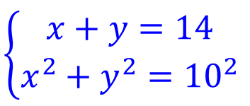

Bài 2:
Một mảnh đất hình chữ nhật có chu vi bằng 28 mét và độ dài đường chéo bằng 10 mét. Tính chiều dài và chiều rộng của mảnh đất đó theo đơn vị mét.
Cách 1:
Cách 2:
$$x$$
$$x$$
y
10m
$$14−x$$
10m
Chu vi 28m
Chu vi 28m
$$\left\{\begin{aligned}x+y=14 \\ x^{2}+y^{2}={10}^{2}\end{aligned}\right.$$
$$x^{2}+{(14−x)}^{2}={10}^{2}$$

Slide 9
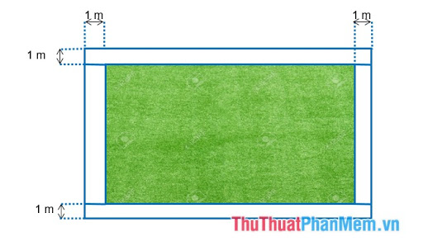



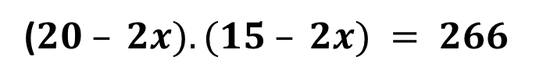





BÀI TẬP 3
Bác Nam có một mảnh đất hình chữ nhật với các kích thước 20m và 15m. Bác muốn làm một lối đi xung quanh vườn (thuộc diện tích mảnh đất) có chiều rộng bằng nhau, phần đất còn lại ở giữa bác dùng để trồng hoa. Em hãy giúp bác tính chiều rộng của lối đi quanh vườn là bao nhiêu để phần đất trồng hoa là một hình chữ nhật có diện tích là 266m² .
Hướng dẫn
$$x$$
$x$
15m
?
S = 266m²
$$15 – 2x$$
?
$$x$$
$$20 – 2x$$
$$x$$
$$x$$
20m
($20 – 2x).(15 – 2x) = 266$

Slide 10

* Một số ghi nhớ khi giải bài toán có yếu tố hình học:
Thuộc các công thức tính chu vi, diện tích các hình đã cho. Biết liên hệ đến định lý Py-ta-go (khi cần thiết).
Tóm tắt nội dung bài một cách phù hợp.
- Chọn ẩn phù hợp và chú ý đến điều kiện khi ẩn là các kích thước các hình đã cho.
Khi giải xong phương trình hoặc hệ phương trình phải đối chiếu cẩn thận với điều kiện của ẩn. Nếu chưa tìm được ngay nghiệm phù hợp thì phải xét tất cả các trường hợp để
trả lời cho chính xác.

Slide 11
* HƯỚNG DẪN VỀ NHÀ
- Hoàn thành bài tập 3 và các bài còn lại trong phiếu.
- Chuẩn bị bài sau: “Ôn tập tứ giác nội tiếp”

Slide 12



XIN CHÂN THÀNH CÁM ƠN!

